Slide 1
Muzikos pamokėle mažyliams 3-4 m. Tema :Muzikos instrumentai Parengė: Vilniaus m. L/d „Giraitė“ meninio ugdymo mokytoja Gražina Makelienė 2020-04-20-27.

Slide 2
Sveiki, mano Brangieji !
Šiandien kviečiu pasiimti gerą nuotaiką ir nukeliauti į stebuklingą muzikos instrumentų šalį.
Į kelionę pasikviesk mamytę, tėvelį, vyresnį broliuką arba sesutę. Gali pasikviesti ir visus drauge!
Jie Tau padės keliauti ir taip bus visiems smagiau!

Slide 3
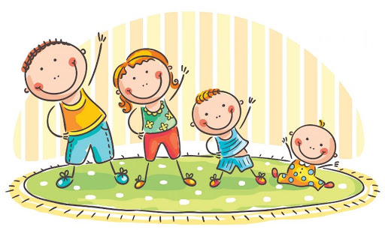
Trečioji kelionė
Už lango jau tikras pavasaris!
Pats laikas prieš kelionę pasimankštinti.
Spausk nuorodą ir išmok naują mankštos dainelę:
https://www.youtube.com/watch?v=WweuZjkVtO4

Slide 4
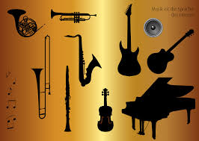
Po mankštos šiek tiek atsipūsk ir atidžiai paklausyk.
Ar žinai, kad muziką galima sukurti ne tik su savo balseliu, delnukais bei kojytėmis?
Muzika kuriama ir atliekama įvairiais muzikos instrumentais.

Slide 5
Pats metas keliauti toliau ir susipažinti su muzikos instrumentais! O kad būtų smagiau, dainuok drauge lietuviškai!
Šiandien instrumentai dainuoja kartu,
Po vieną kartais ir po du.
Pažaiskim žaidimą visi kartu,
Atspėki – ir kas aš esu?
Spausk nuorodą :
https://www.youtube.com/watch?v=-kgpy-m9B6s

Slide 6
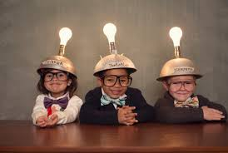
Kūrybinė užduotis!
Ar atpažinai nors vieną instrumentą? Kiek buvo naujų?
Papasakok savo artimiesiems, kuris instrumentas tau buvo pats keisčiausias.
Nupiešk arba nulipdyk tau labiausiai patikusį muzikos instrumentą.

Slide 7
Tikuosi, Tau patiko kelionė?
Pakartok šią kelionę bent du kartus per savaitę!
Sėkmės ir lauksiu Tavo įspūdžių!
grazina.makeliene@gmail.com
Muzikiniai linkėjimai ir iki kitos kelionės!

